Slide 1

4.5 场效应管（FET）放大电路
根据前面讲的场效应管的结构和工作原理，和双极性三极管比较可知，场效应管具有放大作用。
场效应管的三个极和双极性三极管的三个极存在着对应关系即：
    G(栅极)→b(基极)
    S(源极)→e(发射极)
    D(漏极)→c(集电极)
所以根据双极性三极管放大电路，可组成相应的场效应管放大电路。

Slide 2
场效应管（FET）放大电路的三种工作组态
以NMOS（E）为例：
ID
ID
ID
UDS
UDS
UDS
输
出
R_{D}
D
R_{D}
B
输
出
B
B
输
入
G
输
入
G
输
出
G
S
S
输
入
UGS
UGS
R_{D}
共源组态：
输入：GS
输出：DS
共漏组态：
输入：GD
输出：SD
共栅组态：
输入：SG
输出：DG

Slide 3
场效应管（FET）放大电路的组成原则：
(1) 静态：适当的静态工作点，使场效应管工作在恒流区，场效应管的偏置电路相对简单。
(2) 动态：能为交流信号提供通路。
场效应管（FET）放大电路的分析方法：
静态分析：
估算法、图解法。
动态分析：
微变等效电路法。

Slide 4
4.5.1 静态工作点与偏置电路
但由于两种放大器件各自的特点，故不能将双极性三极管放大电路的三极管简单地用场效应管取代，组成场效应管放大电路。
双极性三极管是电流控制器件，组成放大电路时，应给双极性三极管设置偏置偏流。
而场效应管是电压控制器件，故组成放大电路时，应给场效应管设置偏置偏压：合适的栅极电压（简称栅压，为Q点电压），保证放大电路具有合适的工作点，避免输出波形产生严重的非线性失真。

Slide 5
1. 直流偏置电路
直流偏置电路：保证管子工作在饱和区，输出信号不失真。
由于场效应管种类较多，故采用的偏置电路，其电压极性必须考虑。
以N沟道为例：
N沟道的结型场效应管只能工作在UGS<0的区域，MOS管又分为耗尽型和增强型，增强型工作在UGS>0，而耗尽型工作在UGS<0。
工程中常用的FET放大电路的偏置方式有两种：
自给偏压电路
分压式偏置电路

Slide 6
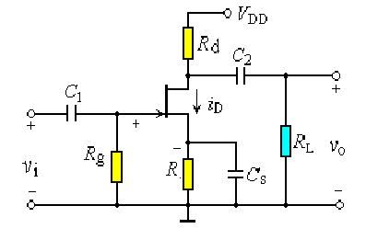
（1）自偏压电路
如图所示。因为在FET的源极接入了R_{s}，所以即使 u_{GS}=0，也有漏源电流I_{D}流过R_{s}，而栅极经R_{G}接地，U_{G}=0V，故在静态时负栅压U_{GS}=U_{G}-U_{S}=0V-I_{D}R_{S}。
v_{GS} =- i_{D}R
v_{GS}
可见该电路的直流偏压是靠本身源极电阻R_{s}上的压降设置的，故名自给偏压式电路。另电路种C_{s}对R_{s}起交流旁路作用，C_{s}为源极旁路电容。

Slide 7
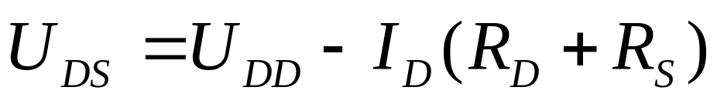
栅极电阻 R_{G} 的作用：
(1)为栅偏压提供通路
v_{GS} =- i_{D}R
(2)泻放栅极积累电荷
源极电阻 R_{S} 的作用：
v_{GS}
提供负栅偏压
U_{GSQ} = U_{GQ} – U_{SQ} = – I_{DQ}R_{S}
漏极电阻 R_{D} 的作用：
把 i_{D} 的变化变为 u_{DS} 的变化

Slide 8
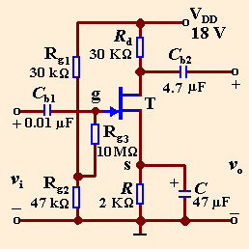
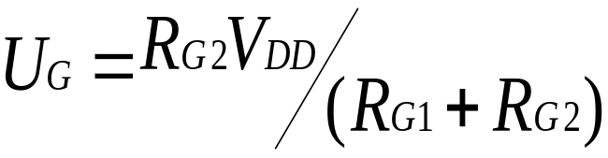

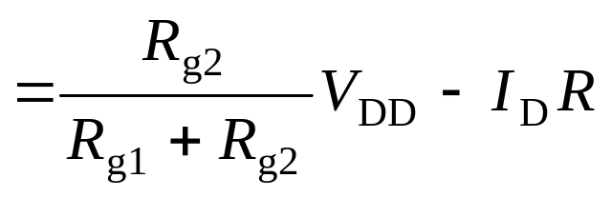
（2）分压式自偏压电路
这种直流偏置电路类同于自举式射极输出器的偏置电路。电源电压V_{DD}经R_{G1}、R_{G2}分压后，经R_{G3}提供栅压：
同时I_{D}在R_{s}上也产生直流压降U_{s}=I_{D}R_{s}。因而FET的栅—源电压为：

Slide 9

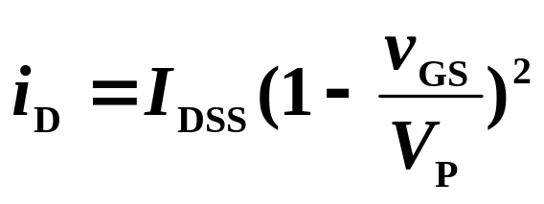
2. Q点的确定
（1）估算法
对于自给偏压式FET放大电路，已知VP ，计算Q点：V_{GS} 、 I_{D} 、V_{DS。}
由方程：
v_{GS} =
- i_{D}R
V_{DS} =V_{DD}- I_{D} (R_{d} + R )
v_{GS}
v_{GS} =- i_{D}R
可解出Q点的V_{GS} 、 I_{D} 、 V_{DS}
注意：该电路产生负的栅源电压，所以只能用于需要负栅源电压的电路。

Slide 10
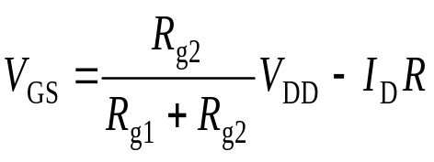
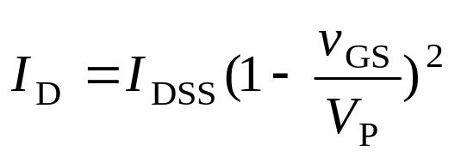
对于分压式自偏压电路FET放大电路，已知VP ，计算Q点：V_{GS} 、 I_{D} 、V_{DS。}
由方程：
V_{DS} =V_{DD}-I_{D}(R_{d}+R)
可解出Q点的V_{GS} 、 I_{D} 、 V_{DS}

Slide 11
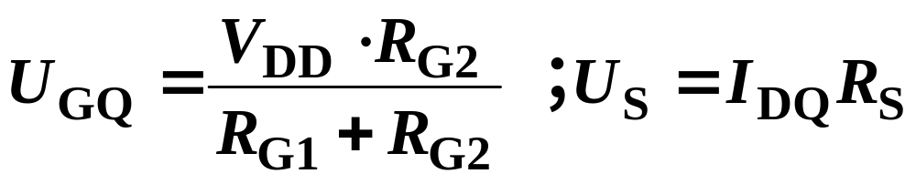

+V_{DD}
R_{D}
C₂
R_{G1}
D
C₁
+
G
S
+
u_{o}
₋
+
u_{i}
₋
R_{G3}
R_{L}
+
R_{S}
C_{S}
R_{G2}
调整电阻的大小，可获得：
U_{GSQ} > 0
U_{GSQ} = 0
U_{GSQ} < 0
该电路产生的栅源电压可正可负，所以适用于所有的场效应管电路。

Slide 12
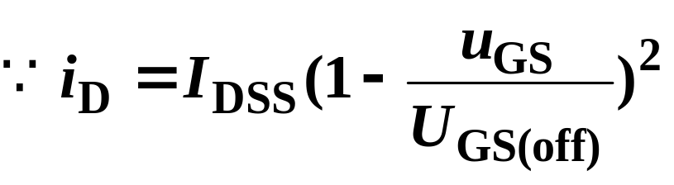
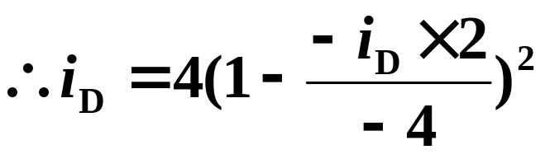
例 1 耗尽型 N 沟道 MOS 管，R_{G} = 1 MΩ，
R_{S} = 2 kΩ，R_{D}= 12 kΩ ，V_{DD} = 20 V。
I_{DSS} = 4 mA，U_{GS(off)} = – 4 V，求 i_{D} 和 u_{O} 。
R_{D}
i_{D}
D
G
+
u_{O}
–
+
V_{DD}
–
S
R_{G}
R_{S}
∴
i_{G} = 0
∴ u_{GS} = − i_{D}R_{S}

Slide 13
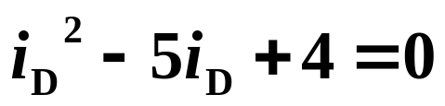
i_{D1}= 4 mA
u_{GS} = – 8 V
< U_{GS(off)}
增根
i_{D2}= 1 mA
u_{GS} = – 2 V
u_{DS} = V_{DD} – i_{D}(R_{S} + R_{D}) = 20 – 14 = 6 (V)
在放大区
u_{O} = V_{DD} – i_{D} R_{D} = 20 – 14 = 8 (V)

Slide 14
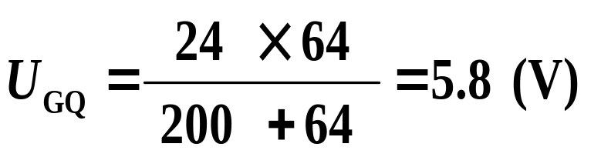
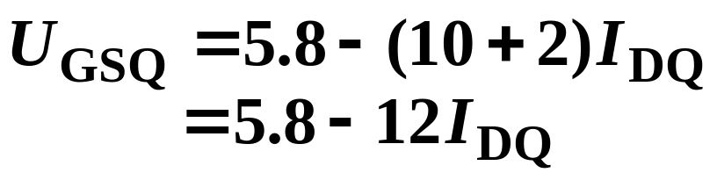
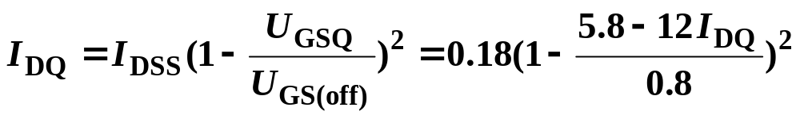
例 2 已知 UGS(off)= − 0.8 V，IDSS = 0.18 mA，求“Q”。
+24V
10 kΩ
R_{D}
C₂
R_{G1}
200 kΩ
D
C₁
+
G
+
u_{o}
₋
+
u_{i}
₋
S
1 MΩ
R_{G3}
R_{L}
5 kΩ
2 kΩ
64 kΩ
R_{G2}
+
10 kΩ
C_{S}
解方程得：I_{DQ1} = 0.69 mA，U_{GSQ} = – 2.5V
(增根，舍去)
I_{DQ2} = 0.45 mA ， U_{GSQ} = – 0.4 V

Slide 15

（2）图解法--以自给偏压电路为例：
1）在输出特性上作直流负载线
v_{GS}
由漏极回路写出方程：
在输出特性曲线上做出直流负载线MN。

Slide 16
2）在i_{D} ~ u_{GS}坐标系中作负载转移特性
由直流负载线MN与各支输出特性曲线之交点a、b、c、d和e相应的 i_{D}、u_{GS}值，在 i_{D} ~ u_{GS} 坐标平面上分别得到a、b、c、d 和e 各点，连接这些点，就可得到负载转移特性i_{D}=f（u_{GS}），这是求出Q点所要用的曲线①。
′
′
′
′
′

Slide 17

3）仍在i_{D}~u_{GS}坐标系中作源极负载线
自给偏压放大电路，i_{D}、u_{GS}还需满足式：
这是一个在i_{D}~u_{GS}坐标系上过原点的直线方程。
作出该直线段OL：i_{D}=-u_{GS}/R_{s}
由于该直线段的斜率为-1/R_{s}，所以称之为源极负载线（见图中曲线②）。

Slide 18
4）确定Q点
源极负载线OL 与负载转移特性曲线之交点，即曲线②与曲线①之交点，就是静态工作点Q。
5）截出Q点的电压、电流值
U_{GS}，I_{D}，U_{DS}

Slide 19
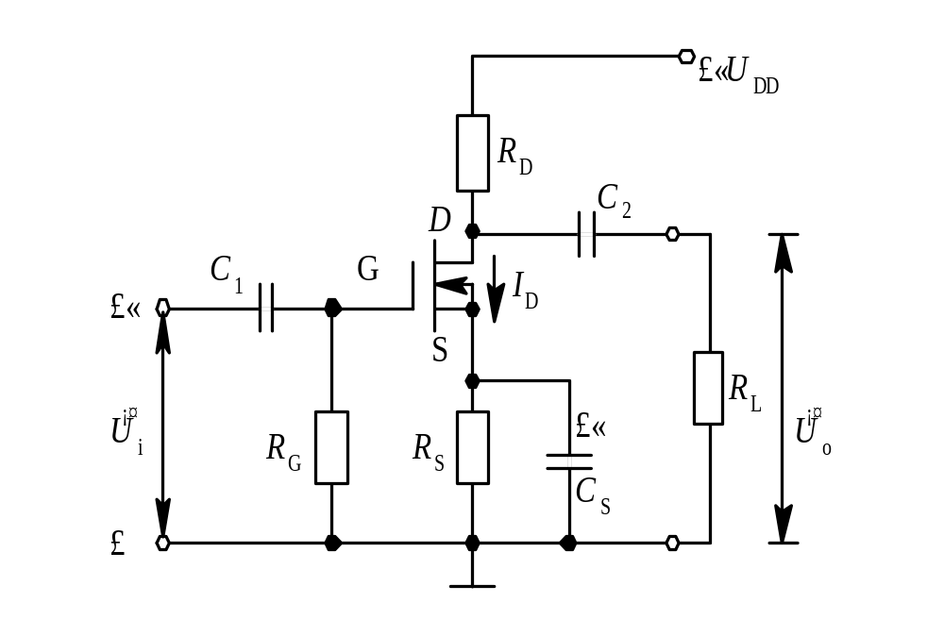
【例1】 电路如图所示, 场效应管为3DJG, 其输出特性曲线如图4 - 18所示。已知R_{D}=2 kΩ, R_{S}=1.2 kΩ,U_{DD}=15V, 试用图解法确定该放大器的静态工作点。


Slide 20
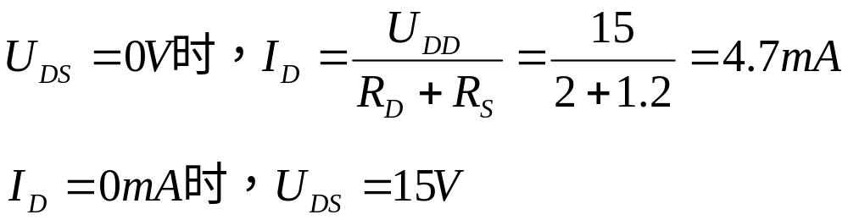
解： 写出输出回路的电压电流方程, 即直流负载线方程
设

Slide 21
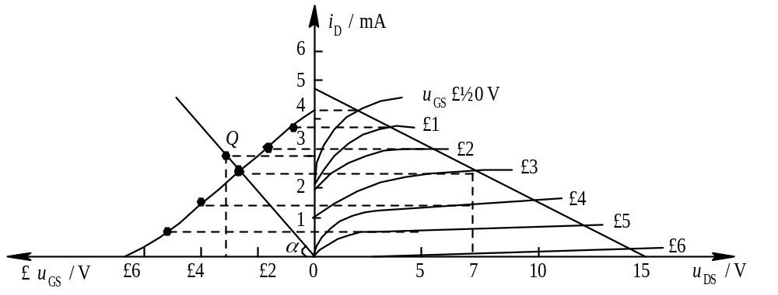
在输出特性图上将上述两点相连得直流负载线。 

Slide 22
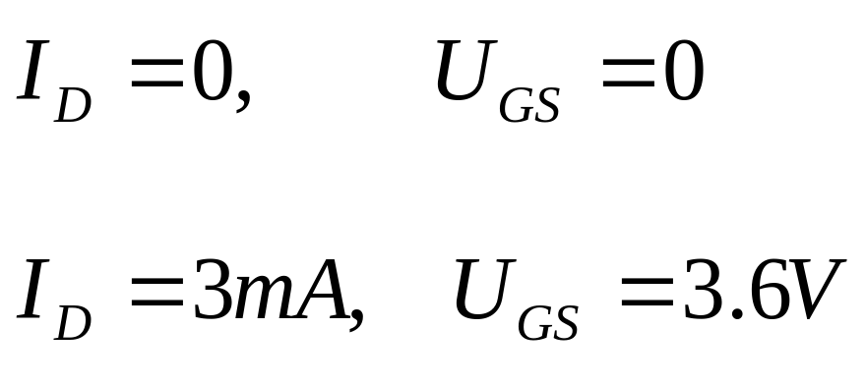
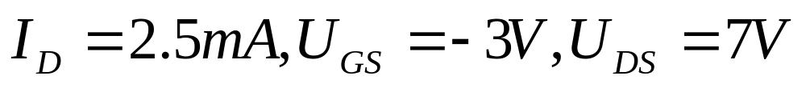
在转移特性曲线上, 作出U_{GS}=-I_{D}R_{S}的曲线。
由上式可看出它在u_{GS}~i_{D}坐标系中是一条直线, 找出两点即可。
令
连接该两点, 在u_{GS}~i_{D}坐标系中得一直线, 此线与转移特性曲线的交点, 即为Q点, 对应Q点的值为:

Slide 23
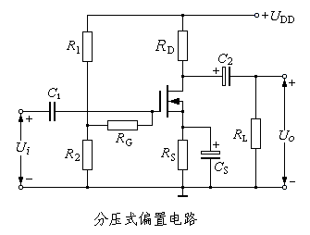
【例】试计算下图的静态工作点。已知R1=50kΩ，R2=150kΩ，RG=1MΩ，RD=RS=10kΩ，RL=1MΩ，CS=100μF，UDD=20V，场效应管为3DJF，其Up=－5V，IDSS=1mA。

Slide 24
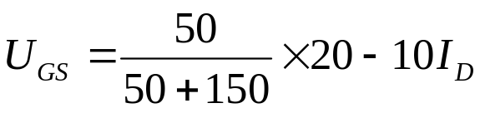
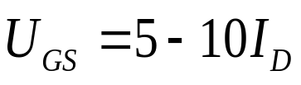
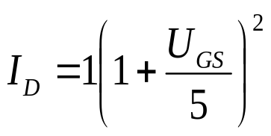
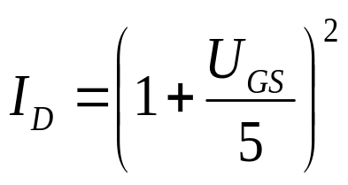
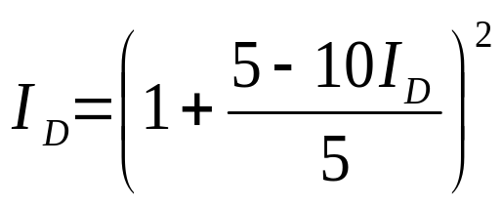
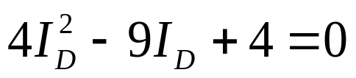
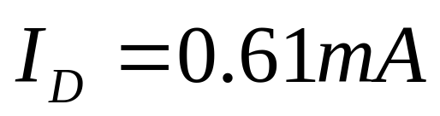
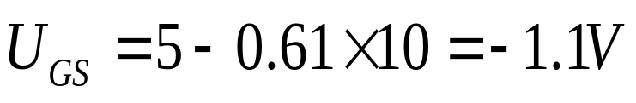
解：
即
将U_{GS}代入I_{D}式得：
漏极对地电压为：U_{D}=U_{DD}–I_{D}R_{D}=20–0.61×10=13.9V

Slide 25
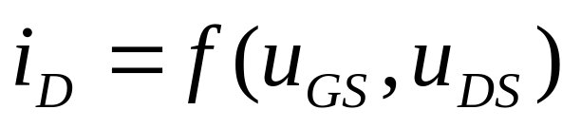
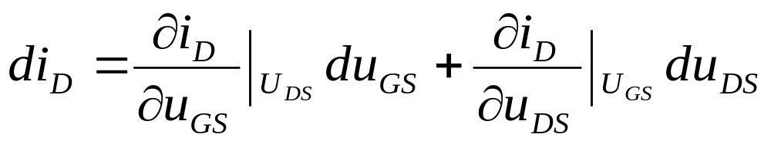
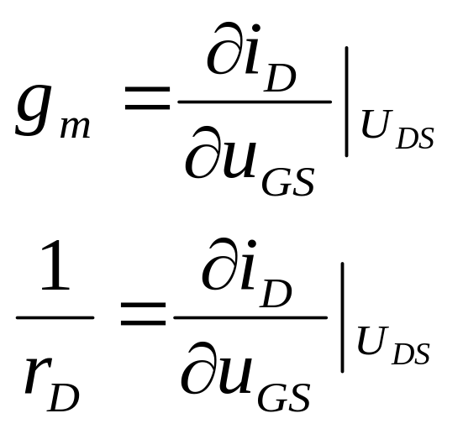
4.5.2 场效应管的微变等效电路
与BJT的H 参数模型的建立过程相类同，将FET看作是一个双口网络，如图所示。因FET的栅极电流 i_{G}=0，故仅存关系为i_{D}与u_{GS}、u_{DS}成函数关系，即：
求微分式 ：
i_{D}
定义：
D
G
u_{DS}
u_{GS}
S

Slide 26
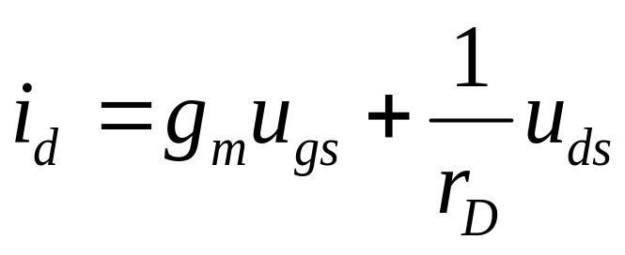
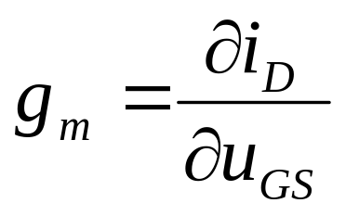
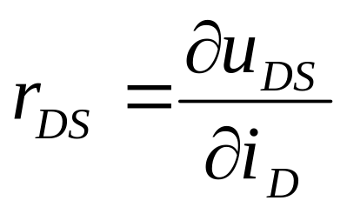
如果用i_{d}、u_{gs}、u_{ds}分别表示i_{D}、u_{GS}、u_{DS}的变化部分, 则上式可写为：
在低频小信号条件下 ，FET在Q点附近小范围内，可以直代曲，即可认为此时
特性曲线线性，gm及rds为常数。
低频跨导
漏极输出电阻
与双极型晶体管一样，场效应管也是一种非线性器件，而在交流小信号情况下，也可以由它的线性等效电路—交流小信号模型来代替。

Slide 27
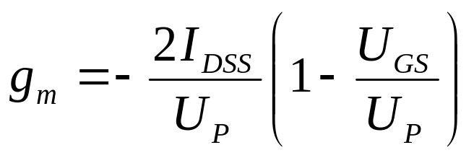
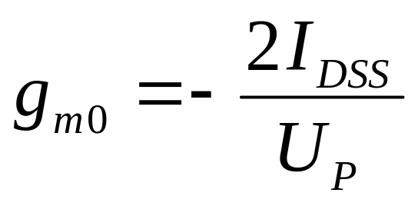
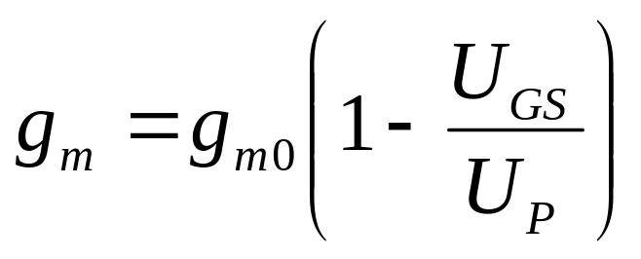

Slide 28
场效应管的微变等效电路为：
i_{D}
G
D
D
u_{DS}
u_{gs}
g_{m}u_{gs}
r_{DS}
u_{ds}
G
u_{GS}
S
S
很大，
可忽略。
G
D
其中：g_{m}v_{gs}是压控电流源，它体现了输入电
压对输出电流的控制作用。
g_{m}称为低频跨导。
r_{ds}为漏极电阻，类似于双极型晶体管
的 r_{ce}，其值大概为几百K欧姆。
u_{gs}
g_{m}u_{gs}
u_{ds}
S
因FET的栅极电流 i_{G}=0，输入电阻，理论值为无穷大。

Slide 29

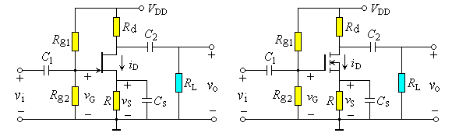
4.5.3共源组态基本放大电路
对于采用场效应三极管的共源基本放大电路，可以与共射组态接法的基本放大电路相对应，只不过场效应三极管是电压控制电流源，即VCCS。共源组态的基本放大电路如图03.28所示。
比较共源和共射放大电路，它们只是在偏置电路和受控源的类型上有所不同。只要将微变等效电路画出，就是一个解电路的问题了。
(a)采用结型场效应管
(b)采用绝缘栅场效应管
图 03.28 共源组态接法基本放大电路

Slide 30
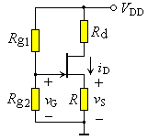
(1)直流分析
将共源基本放大电路的直流通道画出,如图03.29所示。
图中R_{g1}、R_{g2}是栅极偏置电阻，R_{s}是源极电阻，R_{d}是漏极负载电阻。与共射基本放大电路的R_{b1}、R_{b2}，R_{e}和R_{c}分别一一对应。而且只要结型场效应管栅源间PN结是反偏工作，无栅流，那么JFET和MOSFET的直流通道和交流通道是一样的。
根据图03.29可写出下列方程
V_{G}=V_{DD}R_{g2}/(R_{g1}+R_{g2})
V_{GSQ}= V_{G}－V_{S}= V_{G}－I_{DQ}R
I_{DQ}= I_{DSS}[1－(V_{GSQ} /V_{GS(off)})]²
V_{DSQ}= V_{DD}－I_{DQ}(R_{d}+R)
于是可以解出V_{GSQ}、I_{DQ}和V_{DSQ}。
03.29 共源基本放大
电路的直流通道

Slide 31
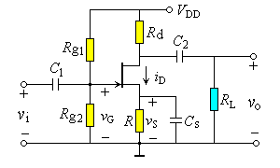
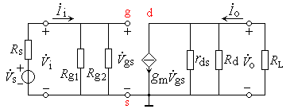
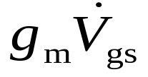
(2)交流分析
画出图03.28电路的微变等效电路，如图03.30所示。
图03.30 微变等效电路
与双极型三极管相比，输入电阻无穷大，相当开路。VCCS的电流源 还并联了一个输出电阻r_{ds}，在双极型三极管的简化模型中，因输出电阻很大视为开路，在此可暂时保留。其它部分与双极型三极管放大电路情况一样。

Slide 32
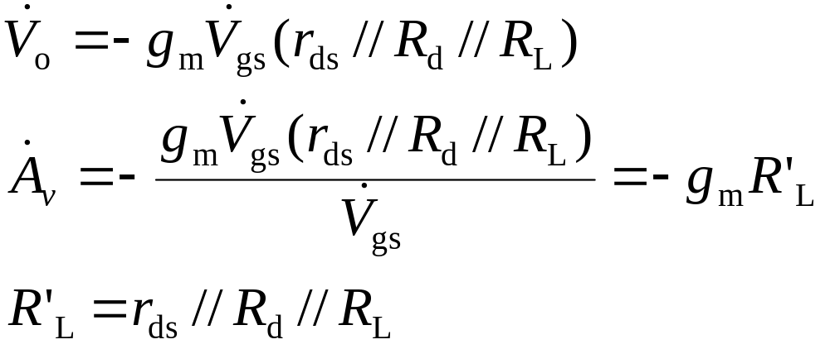
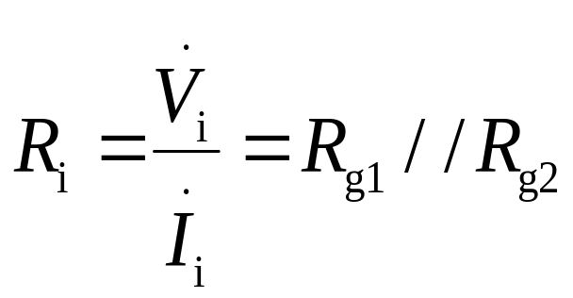

①电压放大倍数
如果有信号源内阻R_{S}时
=－g_{m}R'_{L}R_{i} / (R_{i} +R_{S})
式中R_{i}是放大电路的输入电阻。
②输入电阻

Slide 33
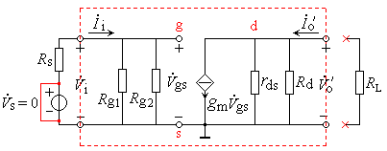
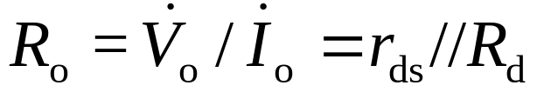
③输出电阻
为计算放大电路的输出电阻，可按双口网络计算原则将放大电路画成图03.31的形式。
图 03.31 计算R_{o}的电路模型
将负载电阻R_{L}开路，并想象在输出端加一个电源 , 将输入电压信号源短路，但保留内阻。然后计算 ，于是

Slide 34
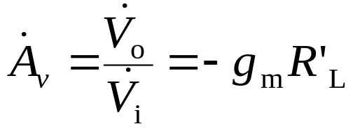
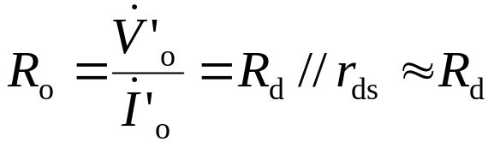
交流参数归纳如下
①电压放大倍数
②输入电阻
R_{i}=R_{g1}//R_{g2} 或 R_{i}=R_{g}+(R_{g1}//R_{g2})
③输出电阻

Slide 35
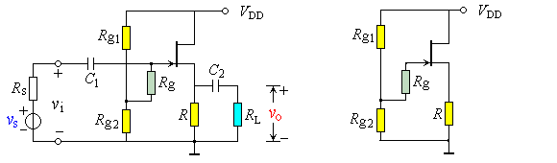
4.5.4 共漏组态基本放大电路
共漏组态基本放大电路如图03.32所示
(1)直流分析
将共漏组态基本放大电路的直流通道画于图03.33之中，于是有
V_{G}=V_{DD}R_{g2}/(R_{g1}+R_{g2})
V_{GSQ}= V_{G}－V_{S}= V_{G}－I_{DQ}R
I_{DQ}= I_{DSS}[1－(V_{GSQ} /V_{GS(off)})]²
V_{DSQ}= V_{DD}－I_{DQ}R
由此可以解出V_{GSQ}、I_{DQ}和V_{DSQ}。
图 03.32 共漏组态放大电路 03.33 直流通道
其直流工作状态和动态分析如下。

Slide 36




(2)交流分析
比较共源和共漏组态放大电路的电压放大倍数公式，分子都是g_{m}R'_{L}，分母对共源放大电路是1，对共漏放大电路是(1+ g_{m}R'_{L})。
共漏放大电路
共漏放大电路的微变等效电路
①电压放大倍数

Slide 37

共漏放大电路
共漏放大电路的微变等效电路
②输入电阻

Slide 38


③输出电阻
计算输出电阻的原则与其它组态相同，
将微变等效电路改画为图03.35。
图03.35 求输出电阻的微变等效电路

Slide 39


交流参数归纳如下
①电压放大倍数
②输入电阻
R_{i}=R_{g}+(R_{g1}//R_{g2})
③输出电阻

Slide 40

4.5.5 共栅组态基本放大电路
共栅组态放大电路如图03.36所示，其微变等效电路如图03.37所示。
图 03.36共栅组态放大电路 图 03.37 微变等效电路
(1)直流分析
与共源组态放大电路相同。

Slide 41



图 03.36共栅组态放大电路 图 03.37 微变等效电路
(2)交流分析
①电压放大倍数
③输出电阻
R_{o}≈R_{d}
②输入电阻

Slide 42

交流参数归纳如下
①电压放大倍数
.
②输入电阻
③输出电阻
R_{o}≈R_{d}

Slide 43







4.5.6 三种基本放大电路的性能比较
组态对应关系：
BJT
FET
CE
CS
CC
CD
CB
CG
电压增益：
BJT
FET
CE：
CS：
CC：
CD：
CB：
CG：

Slide 44








输入电阻：
BJT
FET
CE：
CS：
CC：
CD：
CB：
CG：
输出电阻：
CE：
CS：
CC：
CD：
CB：
CG：

Slide 45
场效应管放大电路小结
(1) 场效应管放大器输入电阻很大。
(2) 场效应管共源极放大器(漏极输出)输入输出反相，电压放大倍数大于1；输出电阻=R_{D}。
(3) 场效应管源极跟随器输入输出同相，电压放大倍数小于1且约等于1；输出电阻小。

Slide 46



例1： 场效应管的共源极放大电路
U_{DD}=20V
一、静态分析
R_{D}
10k
求：U_{DS}和 I_{D。}
R₁
C₂
150k
D
C₁
设：U_{G}>>U_{GS}
G
10k
则：U_{G}≈U_{S}
R_{G}
S
R_{L}
u_{o}
u_{i}
1M
R_{S}
而：I_{G}=0
R₂
C_{S}
10k
50k
所以：

Slide 47


二、动态分析
U_{DD}=20V
R_{D}
10k
R₁
C₂
D
150k
C₁
微变等效电路
G
R_{G}
S
10k
R_{L}'
R_{L}
u_{o}
g
d
u_{i}
1M
R_{S}
R₂
C_{S}
50k
10k
R_{G}
R_{D}
R_{L}
R₁
R₂
s

Slide 48







R_{L}'
g
d
R_{G}
R_{D}
R_{L}
R₁
R₂
s
r_{o}=R_{D}=10kΩ

Slide 49


例2： 源极输出器
一、静态分析
+U_{DD}
R₁
D
C₁
150k
G
C₂
U_{S}≈U_{G}
S
R_{G}
u_{i}
1M
R_{S}
u_{o}
R_{L}
R₂
10k
50k
U_{DS}=U_{DD}- U_{S} =20-5=15V

Slide 50




二、动态分析
+U_{DD}
g
D
R_{G}
R₁
R_{S}
R_{L}
s
C₁
150k
G
C₂
R₁
R₂
S
R_{G}
u_{i}
1M
R_{S}
u_{o}
R_{L}
r_{i}
d
r_{o}′
R₂
r_{o}
10k
50k
微变等效电路

Slide 51
g
输入电阻 r_{i}
R_{G}
R_{S}
R_{L}
s
R₁
R₂
r_{i}
d
r_{o}′
r_{o}
微变等效电路

Slide 52




输出电阻 r_{o}
加压求流法
g
R_{G}
R_{S}
s
R₁
R₂
d
r_{o}′
r_{o}
微变等效电路

Slide 53
例3: 一个场效应管的输 出特性如图所示，试分析:
(1)它是属于何种类型的
场效应管；
(2)它的开启电压V_{T} ( 或
夹断电压V_{P} )大约是多
少？
(3)它的饱和漏极电流Ι_{DSS}是多少?
Id(mA)
8
1v
6
Vgs=0v
4
-1v
2
-2v
0
4
4
8
12
16

Slide 54
解：由场效应管输出特性可看出，
(1)V_{GS}在正负电压一定范围内变化时，有 Ι_{D}
输出，所以为N沟道耗尽型场效应管。
(2) V_{GS}=-3V时， Ι_{D}=0, 所以V_{P}= -3V。
(3) Ι_{DSS}≈6mA。
Id(mA)
8
1v
6
Vgs=0v
4
-1v
2
-2v
0
4
4
8
12
16

Slide 55
讨论：
根据特性曲线中，VGS=0时，iD不等于0， 而且，VGS可正可负，可以判断这个管子时耗尽型绝缘栅场效应管；
又根据VGS从负到正改变时，iD 相应地有小到大改变，可见它是 N 沟道。
夹断电压和饱和特性可直接从特性曲线上看出。

Slide 56
例4: 增强型MOS管和耗尽型MOS管的主要区别
是什么 ?增强型的场效应管能否用自给偏压的
方法的静态工作点？

Slide 57
答：增强型 MOS 管的导电沟道是在V_{GS} 增大到开启电压V_{T} 才接通，即有一定的栅源电压之后，才有漏极电流Ι_{d};
耗尽型 MOS管的导电沟道是在 V_{GS}= 0时已经形成，极栅源电压为零时才有较大漏极电流Ι_{d},其V_{GS}值可正可负。
增强型的场效应管不能用自给偏压的方法获得静态工作点。

Slide 58
例5: 如图中T 的 Ι_{DSS} = 2mA, V_{GS(off)} = - 3V,
试求：
(1)栅源电压V_{GS}；
(2)漏极电流Ι_{D}；
(3)漏源电压V_{DS}；
(4)低频跨导g_{m}；
T
300K
10K
R
R
D
1
V
12V
5V
cc
200K
R
V
2
DD

Slide 59



解：(1)由电路图可知：
T
300K
10K
R
R
D
1
V
12V
5V
cc
200K
R
V
2
DD
(2)场效应管为N沟道耗尽型，其转移特性曲
线可用近似公式表示为：

Slide 60



将已知条件代入，可得：
(3) V_{DS}可通过列出输出回路方程求得：

Slide 61
小结：
本题的目的在于估算场效应管放大器的
静态工作点。与三极管放大器相似，求场效
应管放大器的工作点就是解它的直流通路。
运用估算法求Q点时，必须已知 Ι_{DSS}及V_{P}。
有时题中没有直接给出，这时可通过输出曲线间接求得。

